Slide 1
Visual CPBL
資訊視覺化期末專案
組員：陳威廷、楊敘

Slide 2
製作動機
純粹想要結合興趣與上課所學

Slide 3
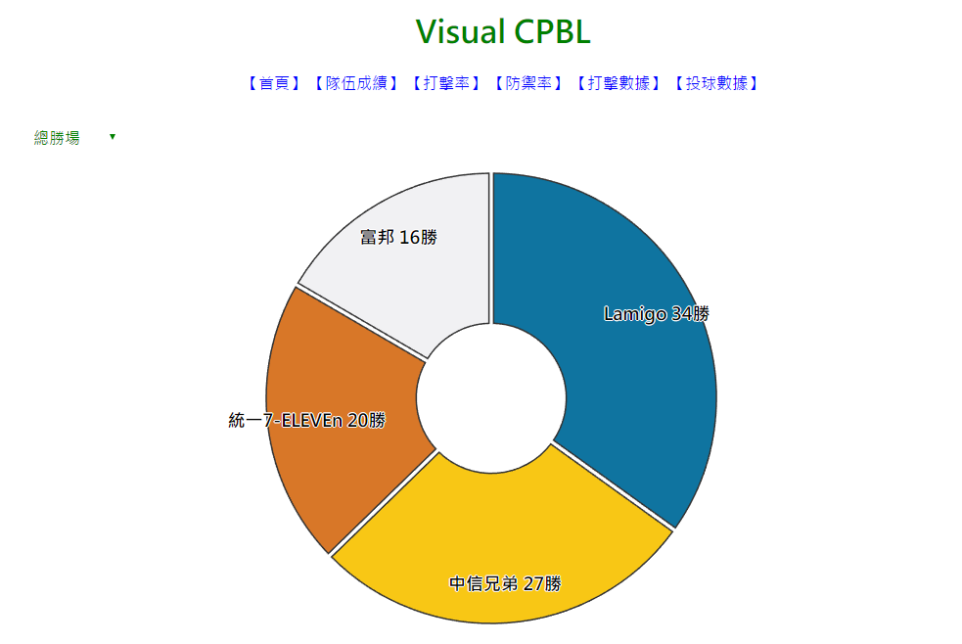
隊伍成績
使用圓餅圖呈現
數據總類共有
總勝場
總敗場
主場勝場
主場敗場
客場勝場
客場敗場

Slide 4
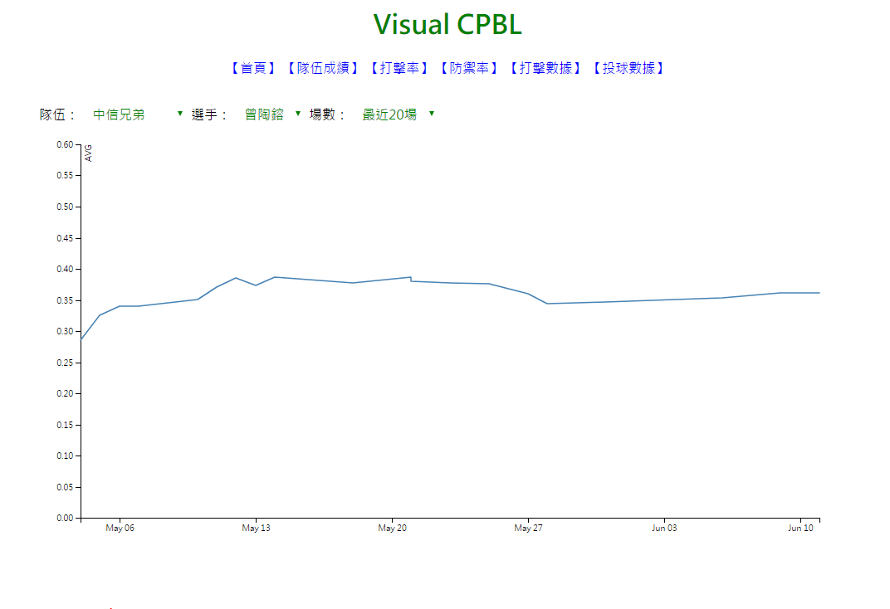
打擊率
使用折線圖呈現
可以檢視每一隊打者的打擊率
可以切換整季/近20場/近10場/近5場的數據

Slide 5
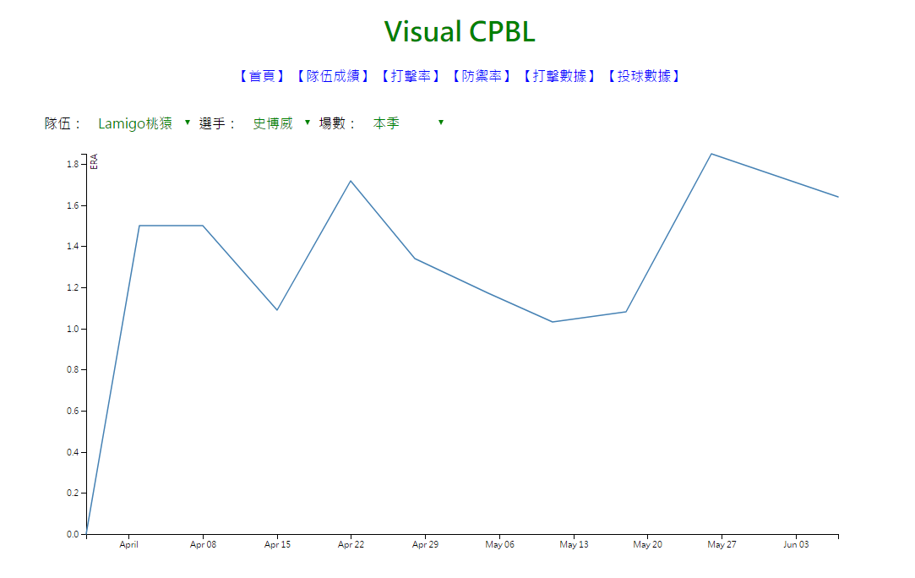
防禦率
使用折線圖呈現
可以檢視每一隊投手的防禦率
因為場次比較少，所以只有整季/近10場/近5場的數據

Slide 6
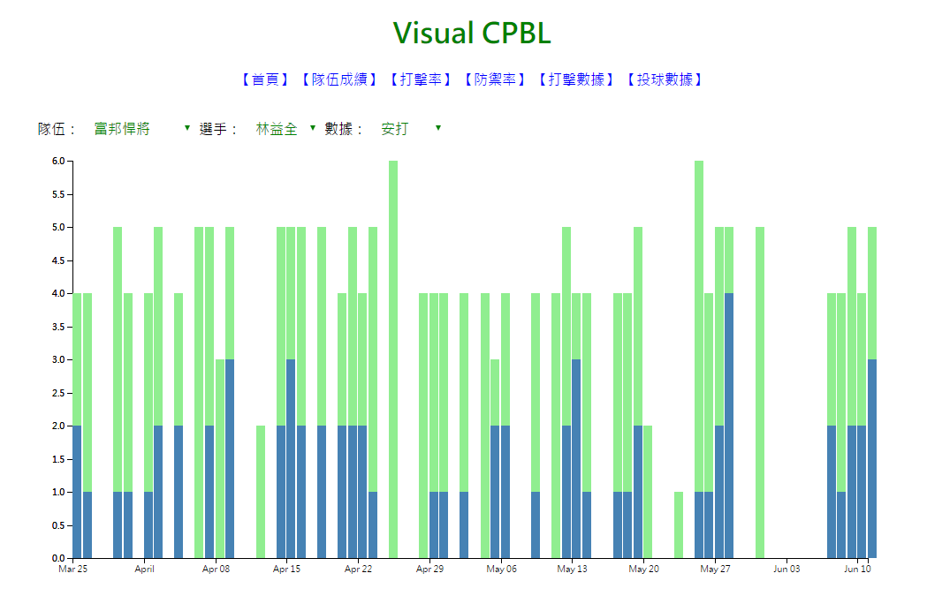
打擊數據
使用長條圖呈現
淡綠色為該場的打席數
深藍色為要呈現的數據

Slide 7
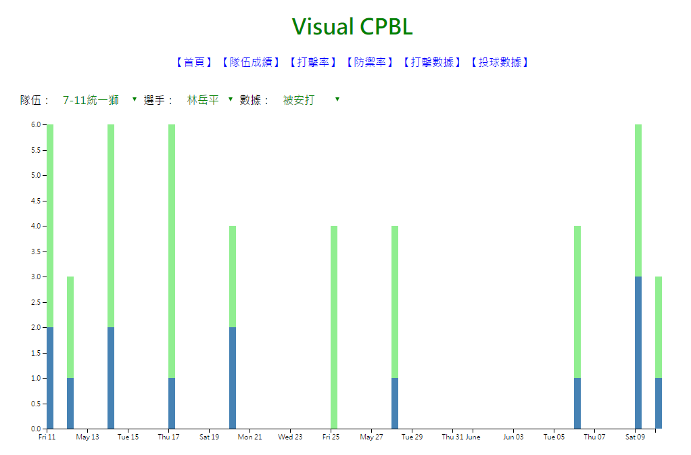
投球數據
使用長條圖呈現
淡綠色為該場面對的打席數
深藍色為該呈現的數據

Slide 8
工作分配
陳威廷：數據呈現、架站、測試
楊 敘：資料爬蟲、數據整理、網頁規劃

